Slide 1
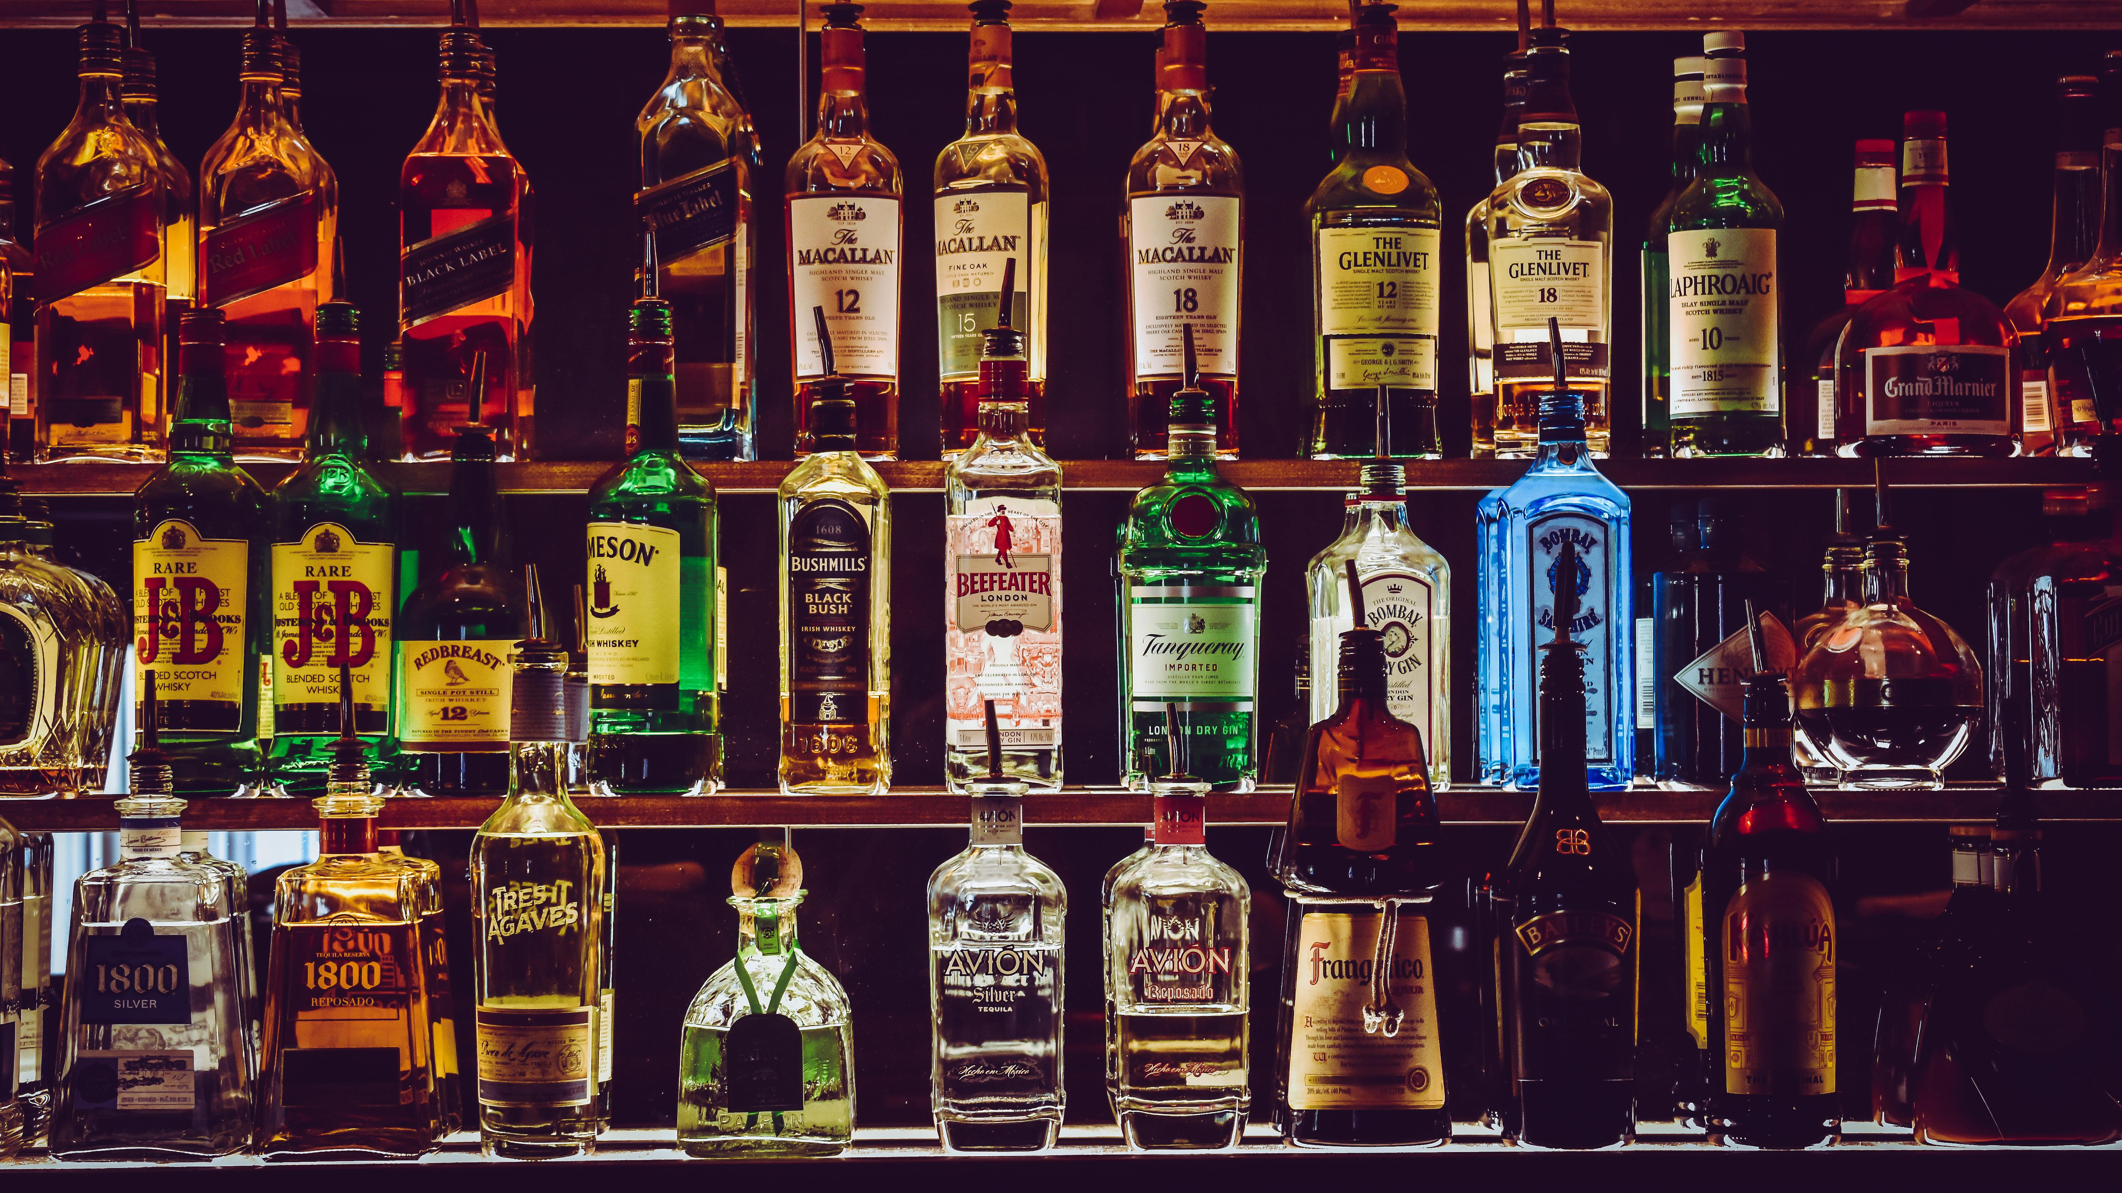

X
Fiche d’identité des concurrents
L’information au service de l’action !
Source : SAMMPO | [Distributeur] - Etude du 02 octobre 2025 | A000

Slide 2
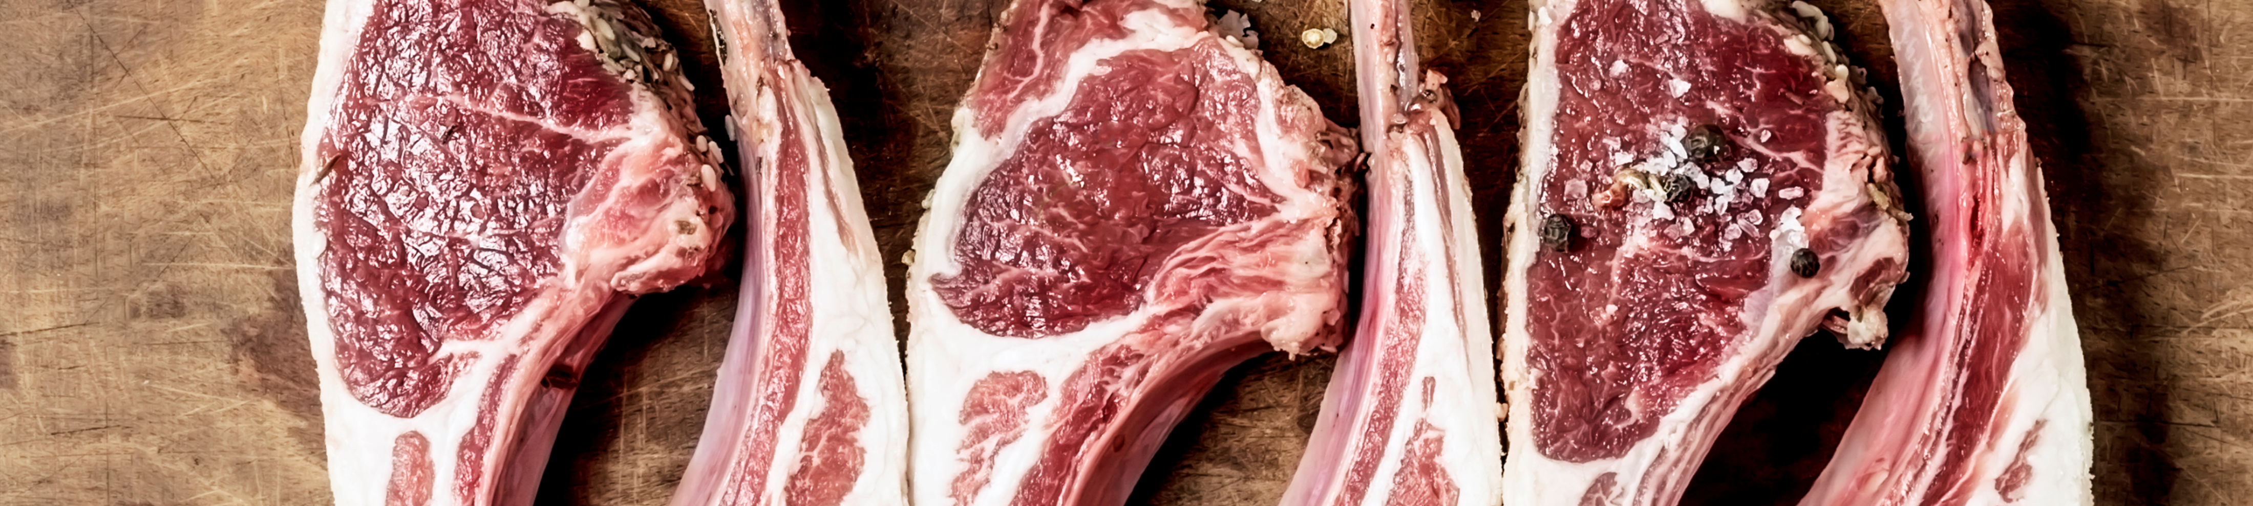




Fiche d’identité
Structure de la marge
A.L.V.A
Chiffre d’affaires
0,0%
-2,2%
Marchandises et matières 1ère
Secteur :
Marge brute
Fabrication d’huiles et graisses végétales et animales
EBE en 2023
EBE/CA
Résultat net en 2023
RN/CA
Coût de prod. (salaires, externe…)
Métier :
88,8M€
-2,0M€
EBE
Fabrication d'huiles et graisses brutes
CA en 2023
Résultat en 2023
Charges et profits exceptionnels
Chiffre d’affaires (CA)
Siren identifié : 441940905
+5,4%
Excédent brut d’exploitation (EBE)
Siren identifié : 441940905
NA
Résultat net
CAGR vs 2017
CAGR vs 2017
Évolution de l’EBE
Source : SAMMPO | INSEE : Ratios Financiers (BCE / INPI) - Etude du 02 octobre 2025 | A001

Slide 3
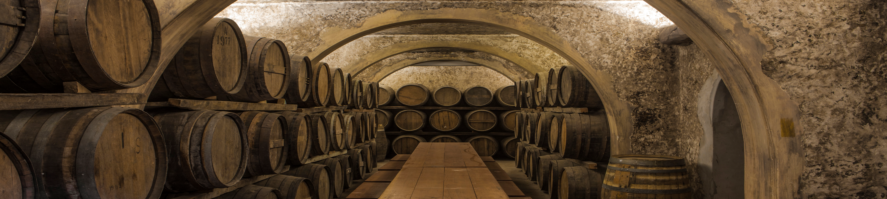
Fiche d’identité
Structure de la marge
A.S.
Chiffre d’affaires
62,6%
53,6%
Marchandises et matières 1ère
Secteur :
Marge brute
Fabrication de boissons
EBE en 2024
EBE/CA
Résultat net en 2024
RN/CA
Coût de prod. (salaires, externe…)
Métier :
34,9M€
18,7M€
EBE
Fabrication de vins effervescents
CA en 2024
Résultat en 2024
Charges et profits exceptionnels
Chiffre d’affaires (CA)
Siren identifié : 095751038
+7,8%
Excédent brut d’exploitation (EBE)
Siren identifié : 095751038
+18,7%
Résultat net
CAGR vs 2017
CAGR vs 2017
Évolution de l’EBE
Source : SAMMPO | INSEE : Ratios Financiers (BCE / INPI) - Etude du 02 octobre 2025 | A001

Slide 4
Fiche d’identité
Structure de la marge
ABATTOIR DE L'ORIENT
Chiffre d’affaires
2,0%
0,9%
Marchandises et matières 1ère
Secteur :
Marge brute
Transformation et conservation de la viande et préparation de produits à base de viande
EBE en 2024
EBE/CA
Résultat net en 2024
RN/CA
Coût de prod. (salaires, externe…)
Métier :
38,2M€
0,3M€
EBE
Transformation et conservation de la viande de boucherie
CA en 2024
Résultat en 2024
Charges et profits exceptionnels
Chiffre d’affaires (CA)
Siren identifié : 493266498
+10,6%
Excédent brut d’exploitation (EBE)
Siren identifié : 493266498
+3,6%
Résultat net
CAGR vs 2014
CAGR vs 2014
Évolution de l’EBE
Source : SAMMPO | INSEE : Ratios Financiers (BCE / INPI) - Etude du 02 octobre 2025 | A001

Slide 5
Fiche d’identité
Structure de la marge
ABATTOIRS DES CRETS
Chiffre d’affaires
7,7%
5,1%
Marchandises et matières 1ère
Secteur :
Marge brute
Transformation et conservation de la viande et préparation de produits à base de viande
EBE en 2024
EBE/CA
Résultat net en 2024
RN/CA
Coût de prod. (salaires, externe…)
Métier :
98,1M€
5,0M€
EBE
Transformation et conservation de la viande de boucherie
CA en 2024
Résultat en 2024
Charges et profits exceptionnels
Chiffre d’affaires (CA)
Siren identifié : 331979989
+9,0%
Excédent brut d’exploitation (EBE)
Siren identifié : 331979989
+36,7%
Résultat net
CAGR vs 2016
CAGR vs 2016
Évolution de l’EBE
Source : SAMMPO | INSEE : Ratios Financiers (BCE / INPI) - Etude du 02 octobre 2025 | A001

Slide 6

Contactez-nous
Vincent Moschetta : Vmoschetta@sammpo.fr
Tel. 06 66 56 36 45
Sibora Malollari : Smalollari@sammpo.fr
Tel. 06 19 72 06 69

